Slide 1
Matemática e suas
Tecnologias - Matemática
Ensino Fundamental, 8º Ano
Soma dos ângulos internos de um
polígono convexo qualquer

Slide 2
MATEMÁTICA, 8º Ano do Ensino Fundamental
Soma dos Ângulos Internos de um Polígono Convexo Qualquer
Polígono
É toda linha poligonal fechada simples.
Vértice
A
Lado
Vértices
D
B
Lados
Elementos
Diagonais
Ângulos
Vértices
Lados
Internos
Ai
Ângulos
Diagonal
Ae
Externos
Diagonais
C
Suplementares
Ae
+
Ai
= 180°

Slide 3
MATEMÁTICA, 8º Ano do Ensino Fundamental
Soma dos Ângulos Internos de um Polígono Convexo Qualquer
Relação entre os ângulos interno e externo de um polígono
e₃
C
e₄
Vértice A →
i₁
+ e₁ = 180°
B
i₃
D
i₂
+ e₂ = 180°
i₂
Vértice B →
e₂
i₄
Vértice C →
i₁
i₃
+ e₃ = 180°
A
e₁
Vértice D →
i₄
+ e₄ = 180°
Em um mesmo vértice, os ângulos interno e externo do polígono são sempre adjacentes e suplementares.

Slide 4
MATEMÁTICA, 8º Ano do Ensino Fundamental
Soma dos Ângulos Internos de um Polígono Convexo Qualquer
Soma das medidas dos ângulos internos de um triângulo
Vamos demonstrar que a soma das medidas dos ângulos internos de um triângulo é 180°.
A
m
n
r
a
b
c
B
C
Traçamos uma reta r, paralela ao lado BC, passando por A.
Essa paralela irá formar com os lados AB e AC dois ângulos cujas medidas indicamos por m e n, respectivamente.

Slide 5
MATEMÁTICA, 8º Ano do Ensino Fundamental
Soma dos Ângulos Internos de um Polígono Convexo Qualquer
Soma das medidas dos ângulos internos de um triângulo
Vamos demonstrar que a soma das medidas dos ângulos internos de um triângulo é 180°.
A
m
n
r
a
Como r // BC, temos m = b e n = c (alternos internos)
b
c
B
C
Como m + a + n = 180°
Traçamos uma reta r, paralela ao lado BC, passando por A.
Essa paralela irá formar com os lados AB e AC dois ângulos cujas medidas indicamos por m e n, respectivamente.
b + a + c = 180°

Slide 6
MATEMÁTICA, 8º Ano do Ensino Fundamental
Soma dos Ângulos Internos de um Polígono Convexo Qualquer
Sabendo que a soma das medidas dos ângulos internos de um triângulo é 180°...
Vamos calcular a soma das medidas dos ângulos internos de um quadrilátero qualquer.
I
II
Para isso, traçamos uma das diagonais do quadrilátero.
Essa diagonal decompõe o quadrilátero em dois triângulos.
A soma das medidas dos ângulos internos do triângulo I é 180°; e a soma das medidas dos ângulos internos do triângulo II é 180°.
Portanto, podemos concluir que a soma das medidas dos ângulos internos do quadrilátero é igual a 2 ∙ 180° = 360°.

Slide 7
MATEMÁTICA, 8º Ano do Ensino Fundamental
Soma dos Ângulos Internos de um Polígono Convexo Qualquer
Sabendo que a soma das medidas dos ângulos internos de um triângulo é 180° ...
Vamos calcular a soma das medidas dos ângulos internos de um pentágono qualquer.
I
II
III
Para isso, traçamos duas das diagonais do pentágono que partem do mesmo vértice.
A soma das medidas dos ângulos internos do pentágono será igual à soma das medidas dos ângulos internos dos triângulos I, II, e III, ou seja, 3 ∙ 180° = 540°.

Slide 8
MATEMÁTICA, 8º Ano do Ensino Fundamental
Soma dos Ângulos Internos de um Polígono Convexo Qualquer
Sabendo que a soma das medidas dos ângulos internos de um triângulo é 180° ...
...Vamos generalizar:
Triângulos
Quadriláteros
S₃ = 180° ∙ 1
S₄ = 180° ∙ 2
(3 – 2)
(4 – 2)

Slide 9
MATEMÁTICA, 8º Ano do Ensino Fundamental
Soma dos Ângulos Internos de um Polígono Convexo Qualquer
Sabendo que a soma das medidas dos ângulos internos de um triângulo é 180º ...
...Vamos generalizar:
Pentágono
Hexágono
S₅ = 180° ∙ 3
S₆ = 180° ∙ 4
(5 – 2)
(6 – 2)

Slide 10
MATEMÁTICA, 8º Ano do Ensino Fundamental
Soma dos Ângulos Internos de um Polígono Convexo Qualquer
Sabendo que a soma das medidas dos ângulos internos de um triângulo é 180° ...
...Vamos generalizar:
Generalizando:
A soma Si das medidas dos ângulos internos de um polígono convexo qualquer de n lados é dada por:
Si = 180° ∙ (n – 2)

Slide 11
MATEMÁTICA, 8º Ano do Ensino Fundamental
Soma dos Ângulos Internos de um Polígono Convexo Qualquer
Observação:
Num polígono regular, todos os ângulos internos a_{i} são congruentes entre si. Portanto, para encontrar a medida de cada ângulo interno, basta dividir a soma das medidas dos ângulos internos S_{i} pelo número n de lados.
a_{i}
a_{i} = 180° ∙ (n – 2)
n

Slide 12
MATEMÁTICA, 8º Ano do Ensino Fundamental
Soma dos Ângulos Internos de um Polígono Convexo Qualquer
Soma das medidas dos ângulos externos de um polígono qualquer
Vamos analisar, abaixo, a figura que mostra os ângulos internos e externos de um triângulo qualquer.
A
i₁
+ e₁ = 180°
e₁
i₂
+ e₂ = 180°
i₃
+ e₃ = 180°
i₁
S_{i}
+ S_{e} = 180° ∙ 3
180°
+ S_{e} = 540°
e₂
i₂
i₃
S_{e} = 360°
C
B
e₃
Note que, em cada vértice, a soma da medida do ângulo interno com a medida do ângulo externo é 180°.

Slide 13
MATEMÁTICA, 8º Ano do Ensino Fundamental
Soma dos Ângulos Internos de um Polígono Convexo Qualquer
Soma das medidas dos ângulos externos de um polígono qualquer
Vamos analisar, abaixo, a figura que mostra os ângulos internos e externos de um quadrilátero qualquer.
e₃
C
Vértice A →
i₁
+ e₁ = 180°
B
i₃
i₄
D
i₂
+ e₂ = 180°
i₂
Vértice B →
e₂
e₄
i₁
Vértice C →
i₃
+ e₃ = 180°
A
e₁
Vértice D →
i₄
+ e₄ = 180°
S_{i}
+ S_{e} = 180° ∙ 4
360°
+ S_{e} = 720°
S_{e} = 360°

Slide 14
MATEMÁTICA, 8º Ano do Ensino Fundamental
Soma dos Ângulos Internos de um Polígono Convexo Qualquer
Soma dos ângulos externos de um polígono convexo
e₃
i₁
+ e₁ = 180°
e₄
i₃
i₂
+ e₂ = 180°
Então:
i₃
+ e₃ = 180°
i₂
A soma S_{e} das medidas dos ângulos externos de um polígono qualquer é 360º.
e₂
i₄
i₄
+ e₄ = 180°
i₁
i_{n}
+ e_{n} = 180°
e₁
S_{i}
+ S_{e} = 180° ∙ n
S_{e} = 180° ∙ n – S_{i}
S_{e} = 180° ∙ n – 180° ∙ (n – 2)
S_{e} = 180° ∙ n – 180° ∙ n + 360°
S_{e} = 360°

Slide 15
MATEMÁTICA, 8º Ano do Ensino Fundamental
Soma dos Ângulos Internos de um Polígono Convexo Qualquer
Observação:
Num polígono regular, todos os ângulos externos a_{e} são congruentes entre si. Portanto, para encontrar a medida de cada ângulo externo, basta dividir a soma das medidas dos ângulos externos S_{e} pelo número n de lados.
a_{e}
a_{e} = 360°
n

Slide 16
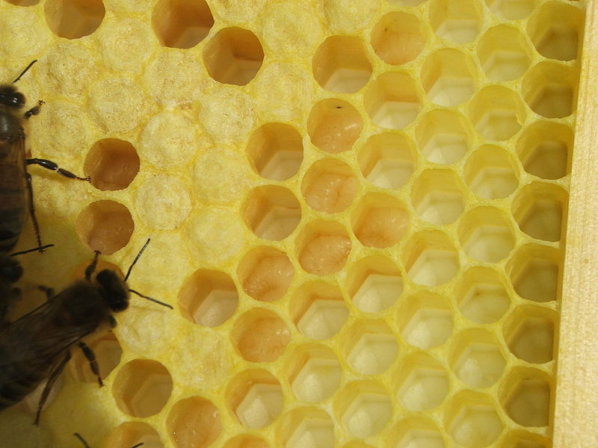
MATEMÁTICA, 8º Ano do Ensino Fundamental
Soma dos Ângulos Internos de um Polígono Convexo Qualquer
Os polígonos nos mosaicos
Combinando figuras geométricas, podemos criar mosaicos. Veja:
Com as abelhas, por exemplo, ele compreendeu que o formato dos favos de mel é muito bom para guardar objetos com grande economia de espaço.
Imagem: Chris Severn / Creative Commons Attribution-Share Alike 3.0 Unported
A regularidade de formas encontradas na natureza tem chamado a atenção do ser humano há muitos séculos. Ao observar e estudar essas formas, o homem tem aprendido muitas coisas.

Slide 17
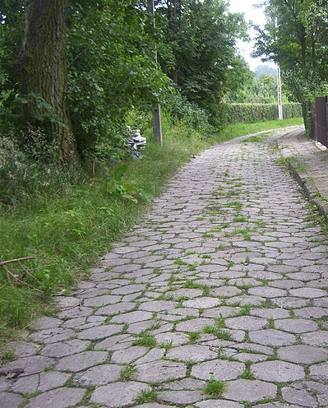
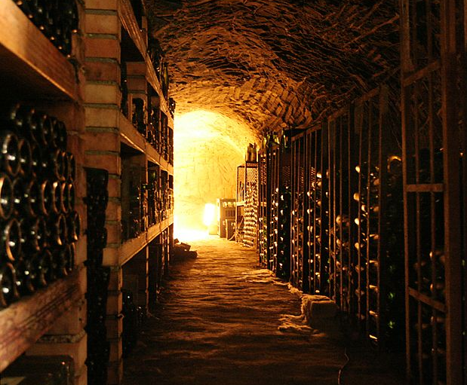
MATEMÁTICA, 8º Ano do Ensino Fundamental
Soma dos Ângulos Internos de um Polígono Convexo Qualquer
Os polígonos nos mosaicos
Exemplos da aplicação do formato das colmeias são blocos de calçamento e suportes de garrafas para o armazenamento de bebidas alcoólicas em adegas.
Imagem: (a) KKK2352 / Rua / Public Domain; (b) Che / Adega / Creative Commons Attribution-Share Alike 2.5 Generic.

Slide 18

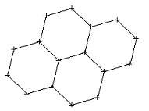
MATEMÁTICA, 8º Ano do Ensino Fundamental
Soma dos Ângulos Internos de um Polígono Convexo Qualquer
Construindo um mosaico
Observe a figura:
Imagem: (a) Jackhmo / Hexágonos / Public Domain
Ela é formada por hexágonos regulares que se encaixam sem se sobrepor ou deixar vãos.
Todos os hexágonos são regulares, isto é, possuem lados e ângulos de mesma medida, o que significa que Â = B̂ = Ĉ. Além disso, a soma desses três ângulos é igual a 360°, ou seja, eles formam um ângulo de uma volta completa: Â + B̂ + Ĉ = 360°.
Â
^
B
^
C
Imagem: (b) HB / 4 Hexágonos / Public Domain

Slide 19
MATEMÁTICA, 8º Ano do Ensino Fundamental
Soma dos Ângulos Internos de um Polígono Convexo Qualquer
Construindo um mosaico
Já usando só pentágonos ...
36°
180°
180°
180°
A figura é formada por pentágonos regulares que se encaixam sem se sobrepor, mas deixam um vão de 36°.
Haverá, então, sobra quando tentarmos encaixar os pentágonos regulares. Logo, não é possível fazer revestimentos usando apenas ladrilhos com a forma de pentágonos regulares, como se pode ver na figura acima.

Slide 20
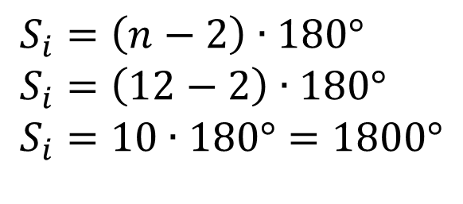
MATEMÁTICA, 8º Ano do Ensino Fundamental
Soma dos Ângulos Internos de um Polígono Convexo Qualquer
Vamos exercitar!
1) Quanto vale a soma dos ângulos internos de um dodecágono?

Slide 21
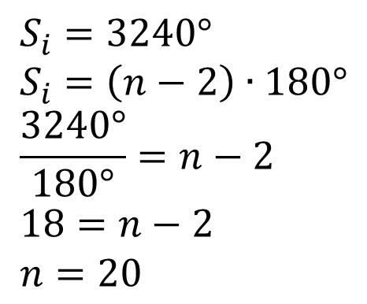
MATEMÁTICA, 8º Ano do Ensino Fundamental
Soma dos Ângulos Internos de um Polígono Convexo Qualquer
Vamos exercitar!
2) Qual o polígono que tem a soma dos ângulos internos igual a 3240º?
Icoságono

Slide 22
MATEMÁTICA, 8º Ano do Ensino Fundamental
Soma dos Ângulos Internos de um Polígono Convexo Qualquer
Vamos exercitar!
3. (ENEM) Na construção civil, é muito comum a utilização de ladrilhos ou azulejos com a forma de polígonos para o revestimento de pisos ou paredes. Entretanto, não são todas as combinações de polígonos que se prestam a pavimentar uma superfície plana sem que haja falhas ou superposições de ladrilhos, como ilustram as figuras:
Figura 1: Ladrilhos retangulares pavimentando o plano. | Figura 2: Heptágonos regulares não pavimentam o plano (há falhas ou superposição).

Slide 23
MATEMÁTICA, 8º Ano do Ensino Fundamental
Soma dos Ângulos Internos de um Polígono Convexo Qualquer
A tabela traz uma relação de alguns polígonos regulares, com as respectivas medidas de seus ângulos internos.
Nome | Triângulo | Quadrado | Pentágono | Hexágono | Octógono | Decágono
Figura
Ângulo | 60° | 90° | 108° | 120° | 135° | 144°
Se um arquiteto deseja utilizar uma combinação de dois tipos diferentes de ladrilhos, entre os polígonos da tabela, sendo um deles octogonal, o outro tipo escolhido deverá ter a forma de um:
135º
135º

Slide 24
MATEMÁTICA, 8º Ano do Ensino Fundamental
Soma dos Ângulos Internos de um Polígono Convexo Qualquer
BIBLIOGRAFIA:
- GIOVANNI, José Ruy, 1937. A conquista da matemática: a + nova/ José Ruy Giovanni, Benedito Castrucci, José Ruy Giovanni Júnior. São Paulo: FTD, 2002.
- BONJORNO, José Roberto. Matemática fazendo a diferença. São Paulo: FTD, 2006.
- DOLCE, Osvaldo. Fundamentos de matemática elementar 9: geometria plana. 8ª ed. São Paulo: Atual, 2005.

Slide 25
MATEMÁTICA, 8º Ano do Ensino Fundamental
Soma dos Ângulos Internos de um Polígono Convexo Qualquer
Sites:
http://www.cienciamao.usp.br/dados/t2k/_matematica_m4_43_vb.arquivo.pdf
http://educacao.uol.com.br/matematica/como-calcular-soma-angulos-internos.jhtm

Slide 26
Tabela de Imagens
n° do slide | direito da imagem como está ao lado da foto | link do site onde se consegiu a informação | Data do Acesso
16 | Chris Severn / Creative Commons Attribution-Share Alike 3.0 Unported | http://commons.wikimedia.org/wiki/File:Newly_Created_Brood_Comb_with_Capped_Brood_and_Larva.JPG | 18/09/2012
17.a | KKK2352 / Rua / Public Domain | http://commons.wikimedia.org/wiki/File:Lodz_Stoki_KrzemieniowaStr.jpg | 18/09/2012
17.b | Che / Adega / Creative Commons Attribution-Share Alike 2.5 Generic | http://commons.wikimedia.org/wiki/File:Wine_cellar.jpg | 18/09/2012
18.a | Jackhmo / Hexágonos / Public Domain | http://commons.wikimedia.org/wiki/File:Hexagons.jpg | 18/09/2012
18.b | HB / 4 Hexágonos / Public Domain | http://commons.wikimedia.org/wiki/File:Pavage_hexagonal.png | 18/09/2012

